Slide 1
Contest 1 讲评
2018.8.9

Slide 2
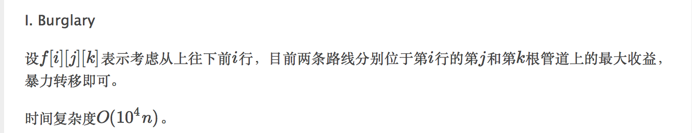
题目讲解
题目来源：2017 – Europe – SWERC
讲题顺序：
K、C、E、G、B、D
http://www.cnblogs.com/clrs97/p/8020452.html

Slide 3
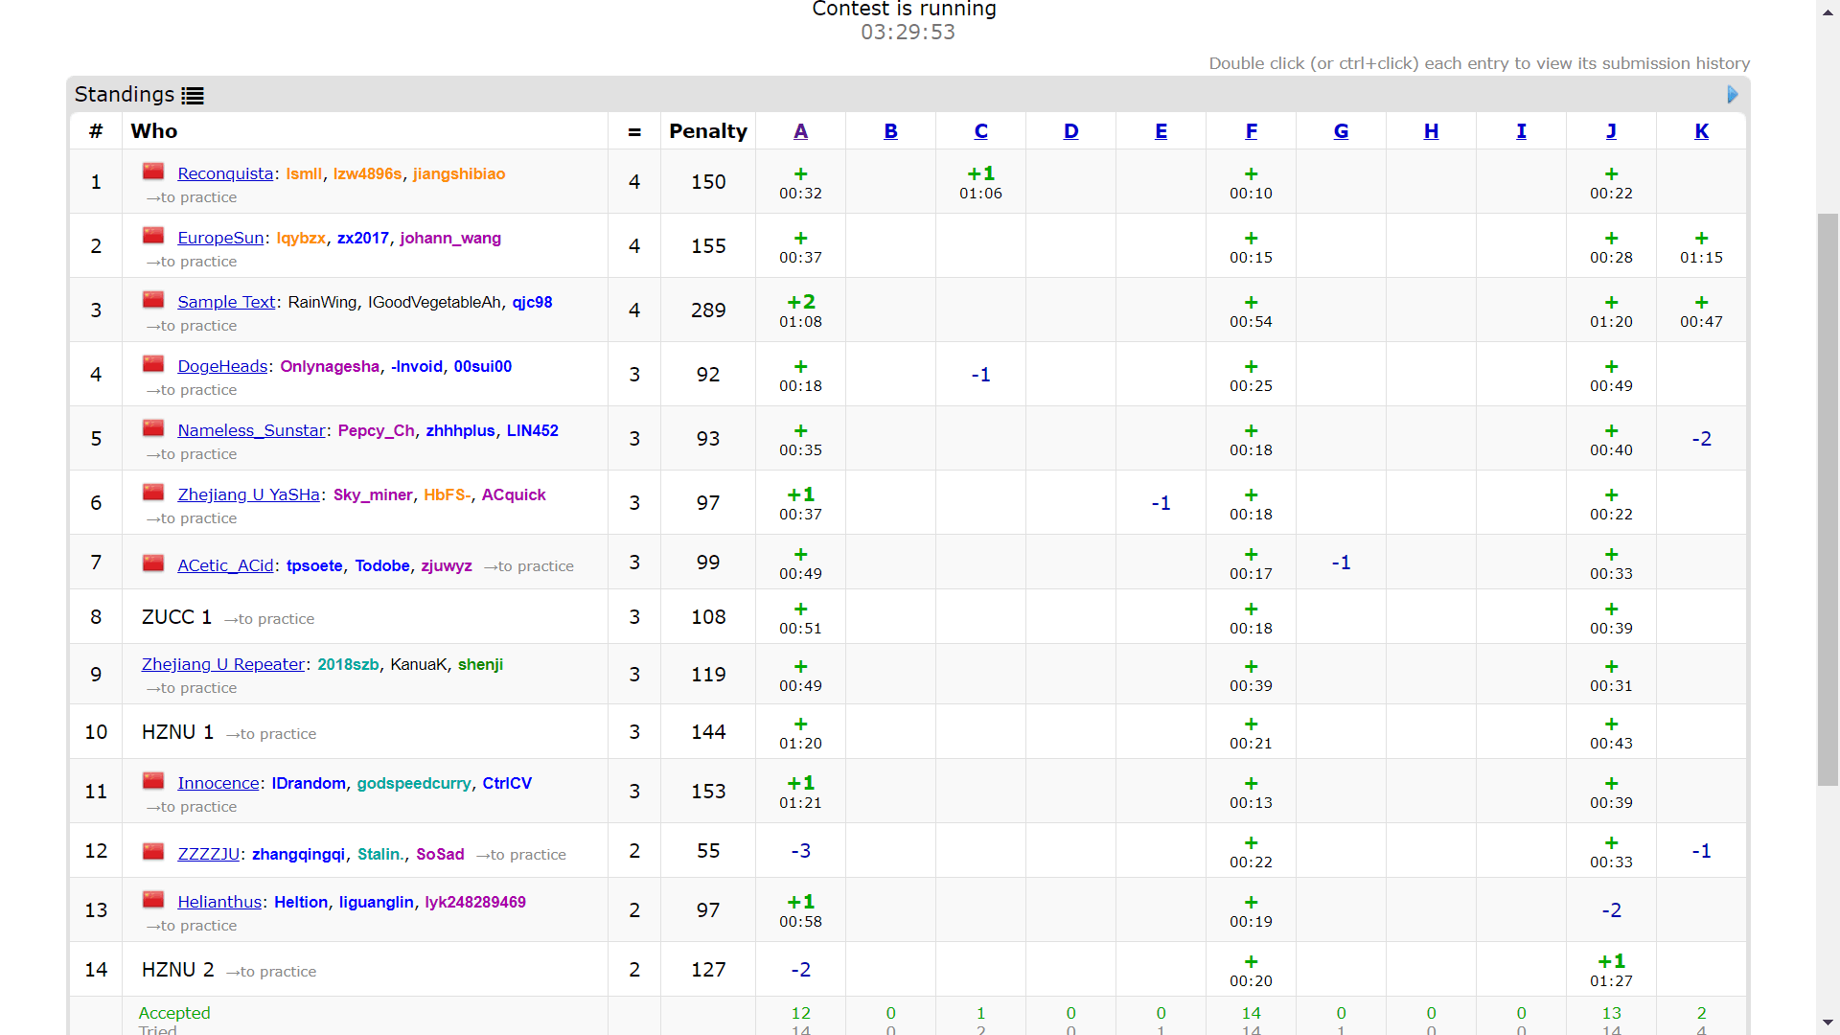
比赛走势
开场1.5h

Slide 4
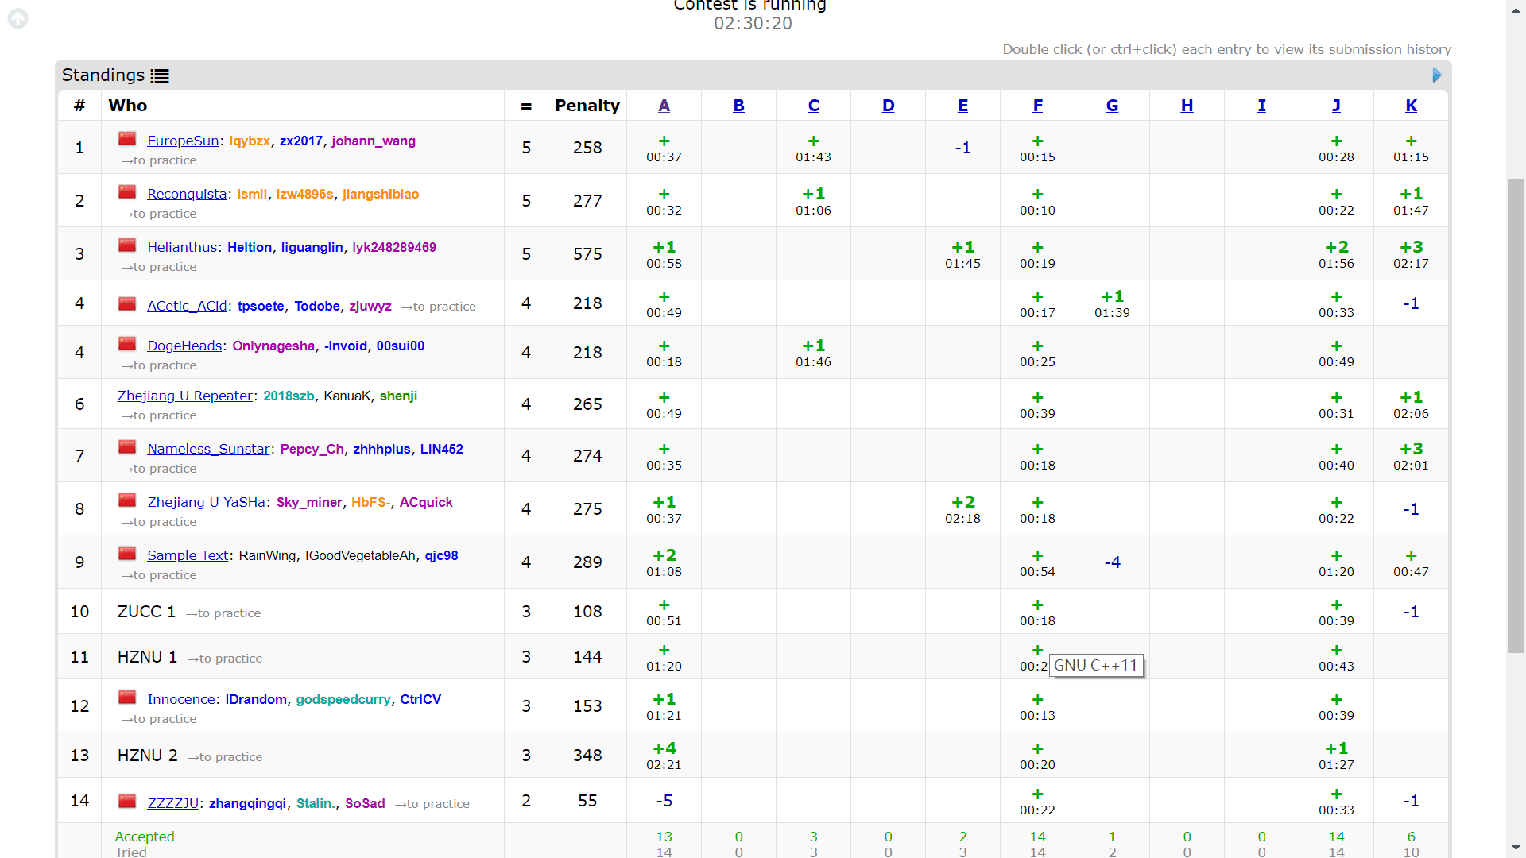
比赛走势
开场2.5h

Slide 5
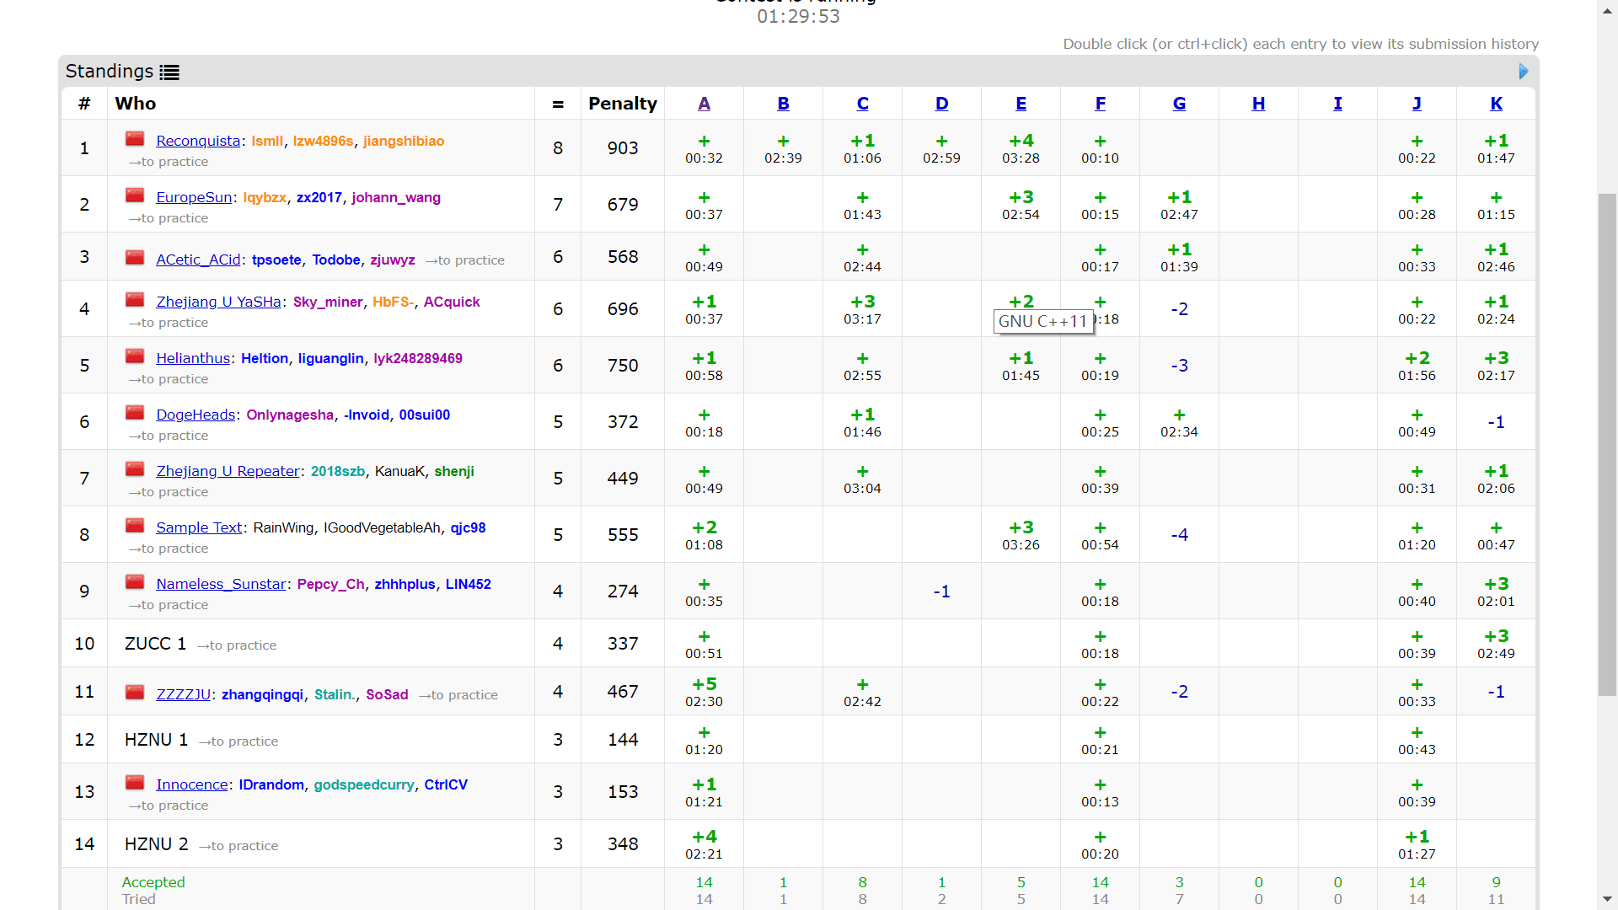
比赛走势
开场3.5h

Slide 6
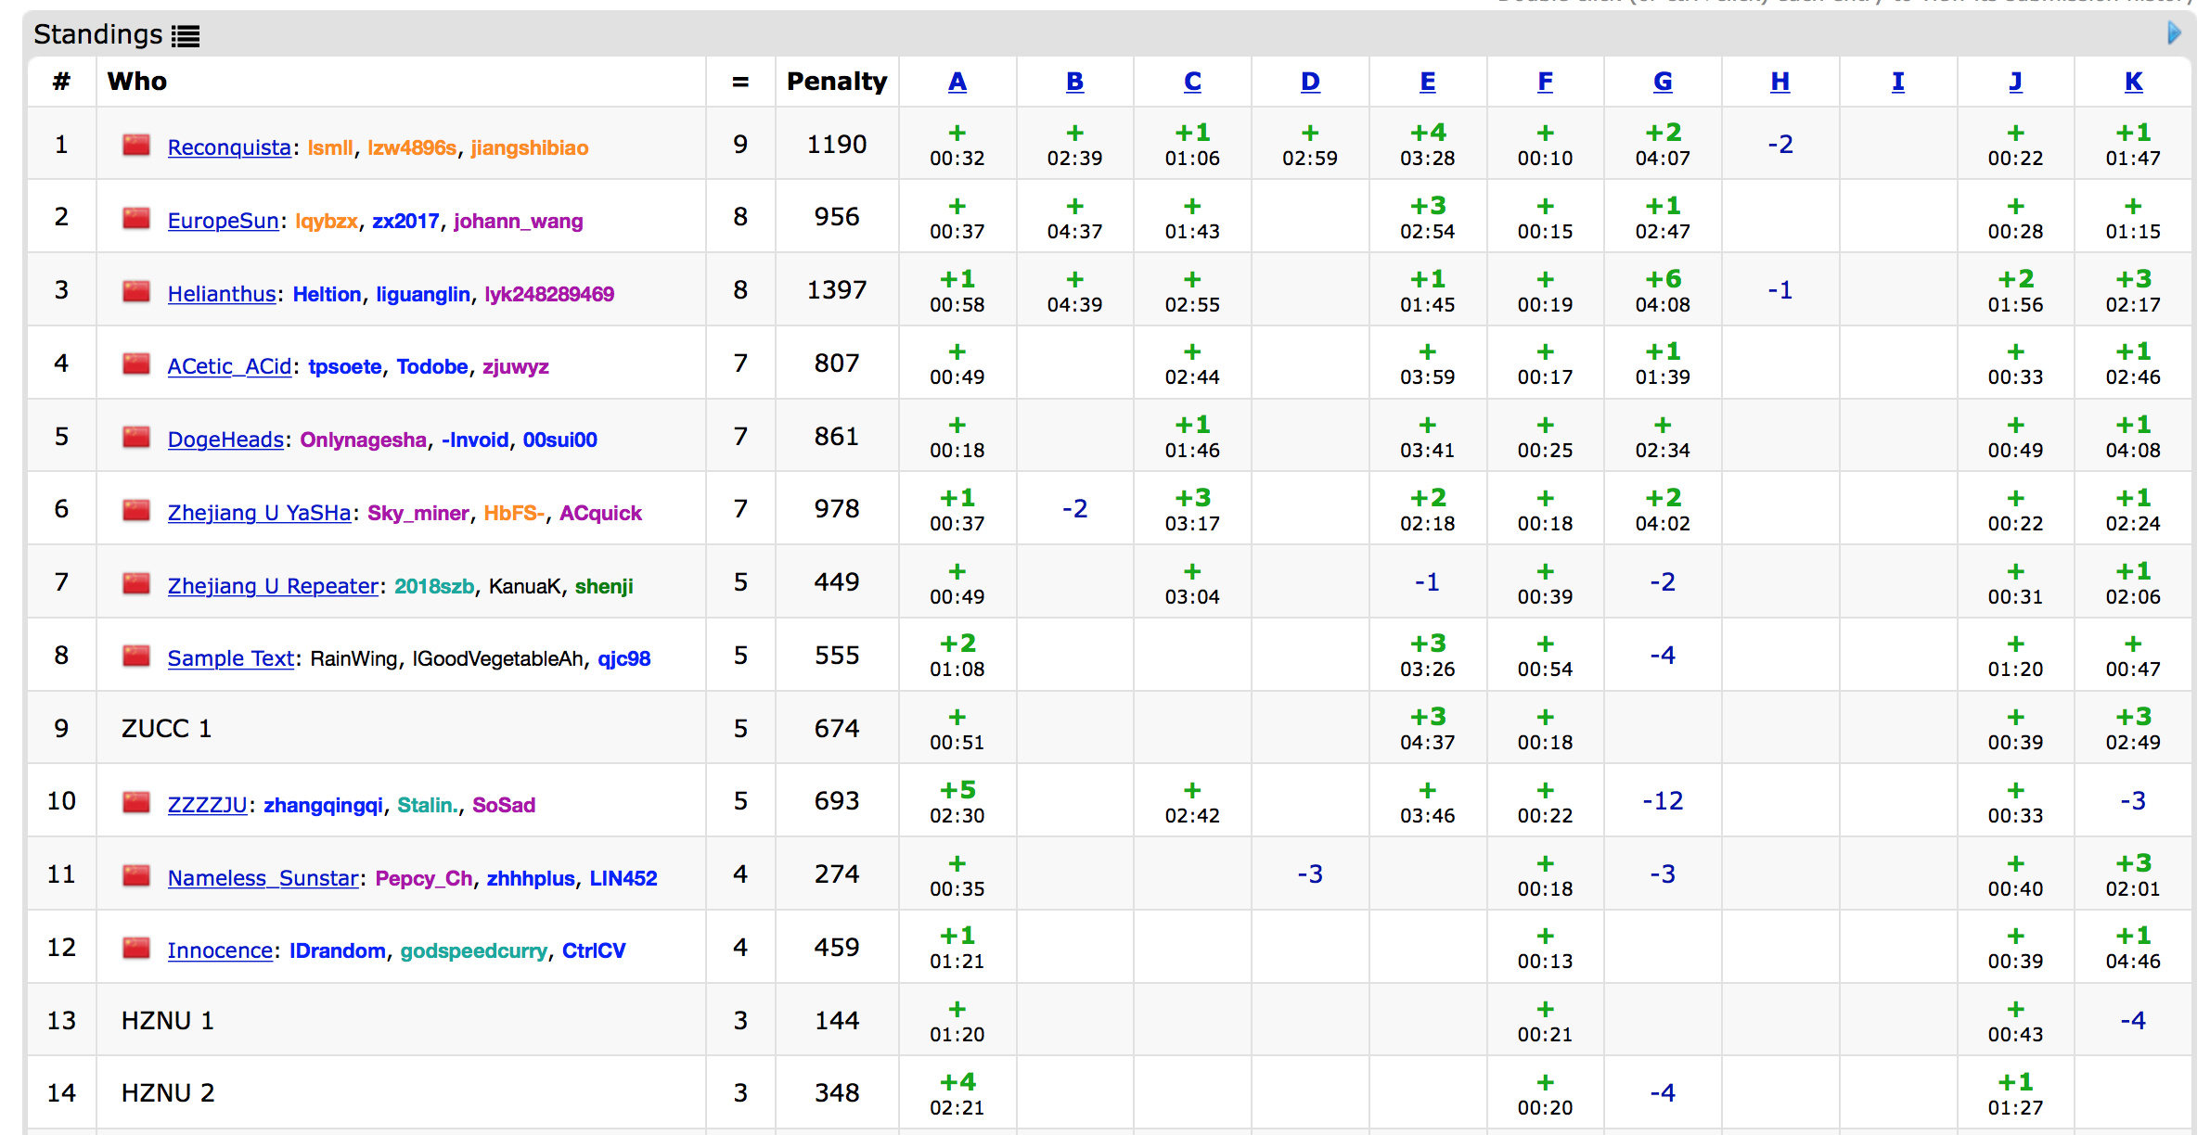
比赛走势
终榜

Slide 7
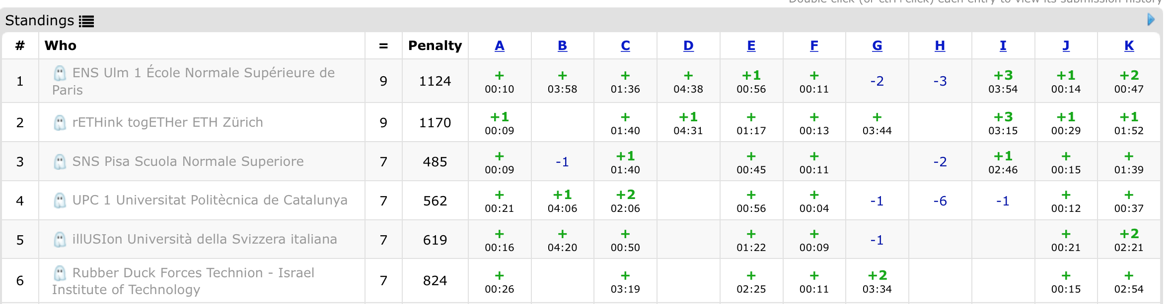
全榜

Slide 8
各队总结
队员B总结
队员C总结
队长的总结
队长：前1.5-2h在干啥
队长：2h-3.5h在干啥
队长：3.5h-5h在干啥
队长：队伍做得好的地方
队长：队伍做得不好的地方

Slide 9
trac
流水账：1个人写就好，客观反映什么时间谁开了什么题，谁在写什么题，过了什么题(帮助回忆比赛过程、分析比赛节奏)
总结：写个人的优缺点和对队伍的看法。(分析队伍和个人问题，思考改进方法)
必要的题解：赛中花时间较久的题目+赛后补的题 (前人栽树后人乘凉，帮自己回忆题目特点细节、抓住模型本质)
补充队伍主页上的零碎关键点 (避免以后再犯不必要的错误)

Slide 10
最后
第一场比赛打得怎样不重要，不要骄傲和灰心，多总结。
慢慢考虑看齐的目标，不要只盯着zju的人。
每天思考一下自己队伍的上限应该达到的排名和题数
整理模板和经典模型
注意生活中的细节

